Slide 1
Розв’язування задач з теми
«Взаємодія тіл. Імпульс»
Фізика 9 клас 15.04.2022р.

Slide 2

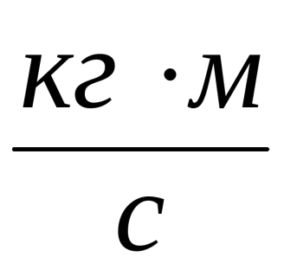
Повторення: Імпульс тіла
Імпульс тіла – це добуток маси тіла на його швидкість.
Позначається буквою р
Формула імпульсу:
Одиниця вимірювання імпульсу:
Імпульс – векторна величина. Імпульс напрямлений туди ж, куди і швидкість тіла.

Slide 3
Задача 1
Обчислити імпульс машини масою 2 т, яка їде зі швидкістю 72 км/год.
m=2 т= 2000 кг
v=72 км/год= 20 м/с
p - ?
p=m·v=2000кг·20м/с=40000 кг·м/с

Slide 4
Задача 2
Рух тіла задано рівнянням:
x=250+40t-4t²,
Маса тіла дорівнює 150 г.
Визначити початковий імпульс тіла і імпульс тіла через 2 секунди після початку руху
Розв'язання на наступному слайді

Slide 5

x=250+40t-4t², m=150 г=0,15 кг
Рівняння руху має вигляд:
Отже, співставляючи два рівняння:
х₀=250 м (початкова координата)
v₀=40 м/с (початкова швидкість)
а=-4·2=-8м/с² (прискорення)
Звідси, p₀=m·v₀ =0,15 кг·40 м/с=6 кг·м/с
Швидкість через 2 секунди:
v= v₀+at=40 - 8·2=40 – 16=24 м/с
Імпульс через три секунди:
p=m·v= 0,15 кг·24 м/с=3,6кг·м/с

Slide 6
Задача 3
Мотоцикліст при гальмуванні рухається з прискоренням 0,25 м/с² і зупиняється через 20 секунд. Знайти початковий імпульс мотоцикліста, якщо його маса разом з мотоциклом 200 кг
Розв'язання на наступному слайді

Slide 7
m=200 кг t=20 с a=0,25 м/с²
Щоб знайти початковий імпульс, треба знати початкову швидкість мотоцикліста.
Формула для швидкості при гальмуванні:
v= v₀ – at.
Якщо він зупинився, то v=0. Отже,
0= v₀ – at;
v₀ = at=0,25·20=5 м/с
Початковий імпульс:
р₀ = mv₀ =200·5=10000 кг·м/с

Slide 8
Робота з підручником
Розгляньте параграф 36,пункт 4
Виконайте вправу 36 (2)
Домашня робота
Повторити параграф 36
Вправа 36 (3)

